Slide 1

第9章 SpringMVC框架

Slide 2
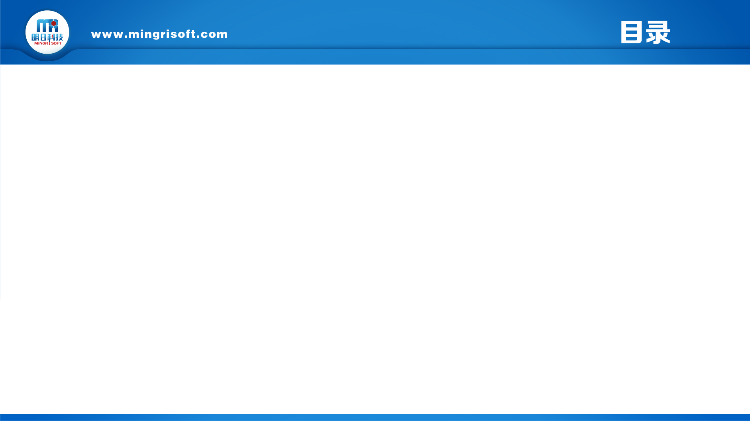

01 MVC设计模式
02 SpringMVC概述
03 搭建SpringMVC环境
04 处理器映射器和适配器
05 前端控制器和视图解析器
06 请求映射和参数绑定
07 拦截器
08 SpringMVC其它操作

Slide 3

1 MVC设计模式

Slide 4

MVC模式
MVC（Model-View-Controller 模型-视图-控制器）是一个存在于服务器表达层的模型。在MVC经典架构中，强制性地把应用程序的输入、处理和输出分开，将程序分成3个核心模块——模型、视图、控制器。

Slide 5
2 SpringMVC概述

Slide 6

SpringMVC框架概述
Spring MVC属于SpringFrameWork的后续产品，已经融合在Spring Web Flow里面。Spring 框架提供了构建 Web 应用程序的全功能 MVC 模块。
同SpringMVC框架相同作用的控制层框架还有一个叫struts2的框架，不过随着Spring的版本更新，目前SpringMVC框架无论从安全还是性能上来说都远高于struts2框架。

Slide 7
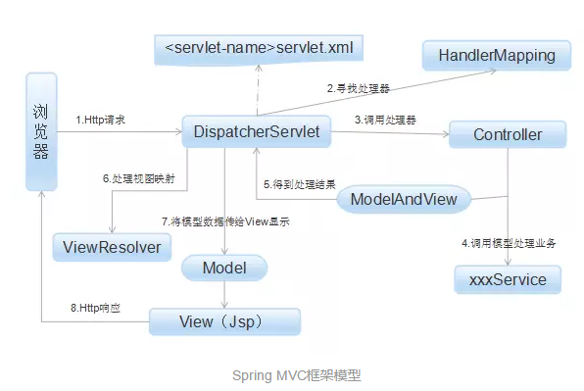
Struts 2的结构体系
SpringMVC框架的结构体系图

Slide 8
3 搭建环境

Slide 9
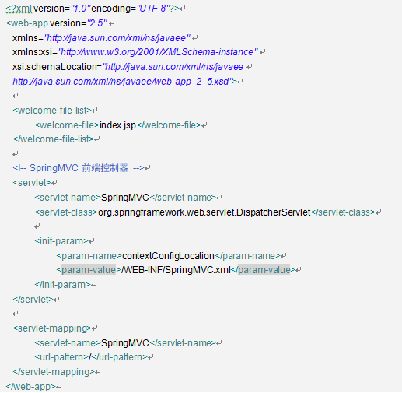
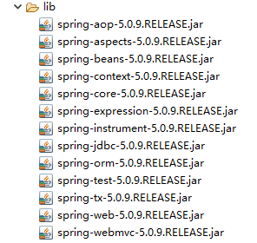
添加SpringMVC依赖jar包

Slide 10
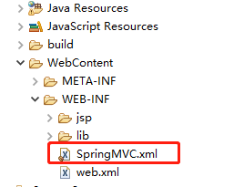
SpringMVC核心配置文件
1.前端控制器
2.视图解析器
3.注解映射器
4.注解适配器
……

Slide 11
4 处理器 映射器和适配器

Slide 12
映射器、适配器
配置映射器、适配器有两种方式
其一： <!-- 注解映射器 -->
<bean class="org.springframework.web.servlet.mvc.method.annotation.RequestMappingHandlerMapping"/>
<!-- 注解适配器 -->
<bean class="org.springframework.web.servlet.mvc.method.annotation.RequestMappingHandlerAdapter"/>
其二：<mvc:annotation-driven/>

Slide 13
5 前端控制器和视图解析器

Slide 14
前端控制器
<servlet>
<servlet-name>SpringMVC</servlet-name>
<servlet-class>org.springframework.web.servlet.DispatcherServlet</servlet-class>
<init-param>
<param-name>contextConfigLocation</param-name>
<param-value>/WEB-INF/SpringMVC.xml</param-value>
</init-param>
</servlet>
<!-- 控制器映射 -->
<servlet-mapping>
<servlet-name>SpringMVC</servlet-name>
<url-pattern>/</url-pattern>
</servlet-mapping>
这段实例中的配置是将所有请求都交给SpringMVC来控制

Slide 15
视图解析器
视图解析器
试图名
AbstractCachingViewResolver
UrlBasedViewResolver
InternalResourceViewResolver
XmlViewResolver
BeanNameViewResolver

Slide 16
6 请求参数与参数绑定

Slide 17
Controller与RequestMapping
@Controller
public class UsersController {
@RequestMapping("/getAllUser")
public ModelAndView getAllUser() throws Exception {
}
}

Slide 18
参数绑定过程
SpringMVC数据绑定默认支持得类型
名称 | 作用
HttpServletRequest | 通过request对象获取请求信息
HttpServletResponse | 通过response对象处理相应信息
HttpSession | 通过session对象得到session中存放得对象
Model/ModelMap | Model是一个接口，ModelMap是一个接口实现，她得作用是将model数据填充到request域。

Slide 19
简单类型参数绑定
当我们通过带参数的url来发送请求的时候，我们只需要在控制器中的方法上设定
好参数名称与请求链接中的参数名称一样的参数，SpringMVC就可以自动把参数值绑定到我们的方法参数中。

Slide 20
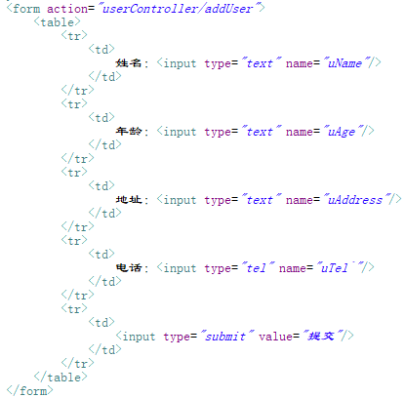
包装类型参数绑定

Slide 21
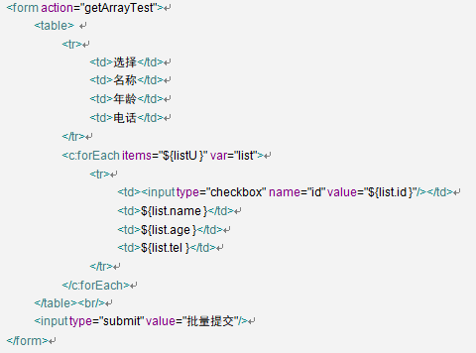
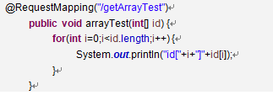
集合类型参数绑定—数组
下面在介绍一种情况，我们在系统中经常会用到复选框，那么就要求我们后台代码可以处理批量的数据。

Slide 22
集合类型参数绑定—List集合
要想使用集合来绑定参数，我们要满足几个条件：
1.在表单中，每一行元素的name属性值应该是“集合名[下标].属性”的形式。
2.要提供一个List集合的包装类。
3.在业务方法中循环遍历我们创建的List读取数据。

Slide 23
集合类型参数绑定—Map集合
Map集合同List集合有些类似，同样需要3个条件，只不过我们需要把第2个条件替换成Map的包装类。

Slide 24
7 拦截器

Slide 25
HandlerInterceptor接口
实现HandlerInterceptor接口必须实现该接口下的三个方法
方法名 | 作用
preHandle | 在执行Handler方法之前执行，返回值类型为boolean类型。
postHandle | 在执行Handler之后，返回ModelAndView之前执行。
afterCompletion | 在执行完Handler之后执行。

Slide 26
WebRequestInterceptor接口
WebRequestInterceptor和HandlerInterceptor一样，也有三个方法，preHandle，postHandle，afterCompletion，不同的是preHandle没有返回值,而且WebRequestInterceptor的三个方法的参数都是WebRequest,WebRequest和HttpServletRequest用法基本一样。
常量名 | 真实值 | 作用
SCOPE_REQUEST | 0 | 代表只有在request中可以访问
SCOPE_SESSION | 1 | 如果环境允许它代表一个局部的隔离的session，否则就代表普通的session，并且该session范围内而可以访问
SCOPE_GLOBAL_SESSION | 2 | 如果环境允许，它代表一个全局共享的session，否则就代表普通的session，并且在该session范围内可以访问

Slide 27
8 SpringMVC的其他操作

Slide 28

利用SpringMVC上传文件
使用SpringMVC框架完成上传文件与JSP/Servlet一样，我们都需要在JSP页面使用file元素，还获取要上传的文件。
不同点在于我们需要在SpringMVC的配置文件中配置一个多文件类型的解析器“CommonsMultipartResolver”。
另外还需要注意，要完成文件上传功能，别忘了要导入一下两个jar包。

Slide 29
静态资源访问问题
<mvc:resources location="/WEB-INF/jsp" mapping="/jsp/**"/>
<mvc:resources location="/WEB-INF/js" mapping="/js/**"/>
<mvc:resources location="/WEB-INF/css" mapping="/css/**"/>
<mvc:resources location="/WEB-INF/img" mapping="/img/**"/>

Slide 30
小结
本章向读者介绍了一种非常流行的MVC模型解决方案——SpringMVC技术，其中包括MVC设计模式、SpringMVC框架的体系、SpringMVC配置文件与拦截器等组件。对于初学者来说，只有切实掌握SpringMVC框架的体系，才能灵活地应用SpringMVC框架进行开发。

Slide 31
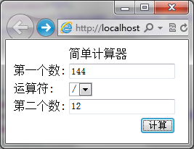
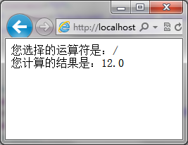
上机指导
应用SpringMVC实现一个简单计算器。

